Slide 1



本书编委会 编著

Slide 2
第15章 边框和边距
15.1 设计边框样式——border-style
15.2 调整边框宽度——border-width
15.3 设置边框颜色——border-color
15.4 设置边框属性——border
15.5 边距——margin-top /margin-bottom /margin-left/ margin-right/margin
15.6 填充——padding-top／padding- bottom /padding-left / padding- right /padding
15.7 小实例——综合设置边框和边距
15.8 习题
HTML/CSS/JavaScript 标准教程实例版（第3版）

Slide 3
15.1 设计边框样式——border-style
基本语法
border-style:样式取值
border-top-style:样式取值
border-bottom-style:样式取值
border-left-style:样式取值
border-right-style:样式取值

Slide 4
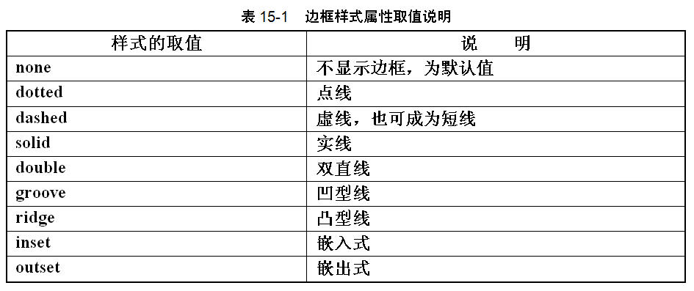
15.1 设计边框样式——border-style
语法说明

Slide 5
15.1 设计边框样式——border-style
语法说明
➢ 边框样式属性中border-style是一个复合属性，其他4个都是单个边框的样式属性，只能取一个值，而复合属性border-style可以同时取一到4个值。下面分别说明border-style属性的4个取值方法：
 取一个值：四条边框均使用这一个值。e:s
 取两个值：上下边框使用第一个值，左右边框使用第二个值，两个值一定要用空格隔开。
 取三个值：上边框使用第一个值，左右边框使用第二个值，下边框使用第三个值，取值之间要用空格隔开。
 取4个值：四条边框按照上、右、下、左的顺序来调用取值。取值之间也要用空格隔开。

Slide 6
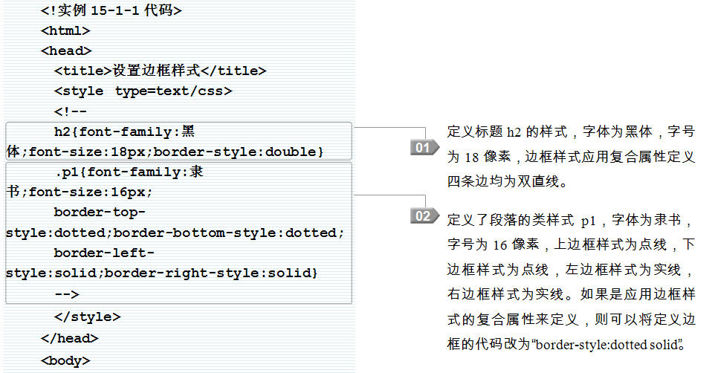
15.1 设计边框样式——border-style
实例代码

Slide 7
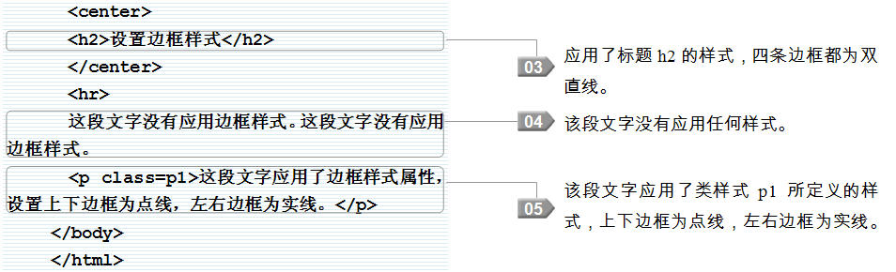
15.1 设计边框样式——border-style
接上页

Slide 8
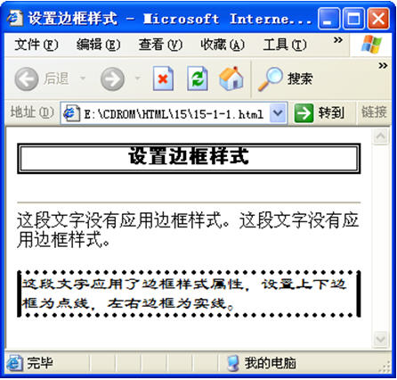
15.1 设计边框样式——border-style
网页效果

Slide 9
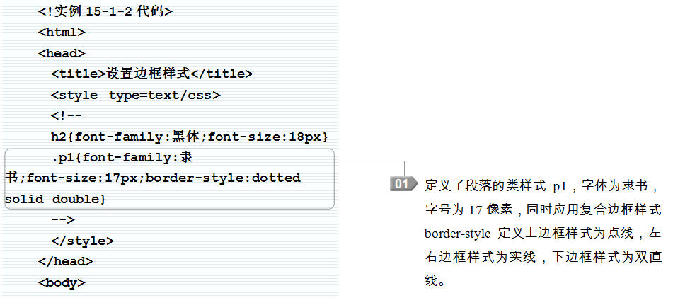
15.1 设计边框样式——border-style
实例代码

Slide 10
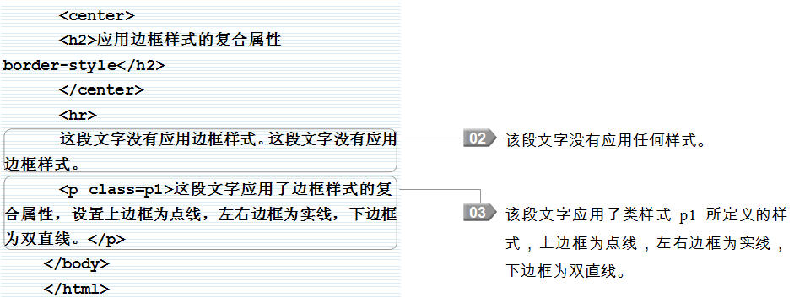
15.1 设计边框样式——border-style
接上页

Slide 11
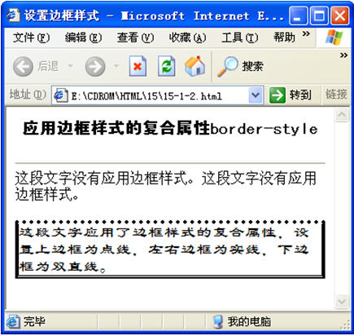
15.1 设计边框样式——border-style
网页效果

Slide 12
15.2 调整边框宽度——border-width
基本语法
border-width:关键字|长度
border-top-width:关键字|长度
border-bottom-width:关键字|长度
border-right-width:关键字|长度
border-left-width:关键字|长度

Slide 13

15.2 调整边框宽度——border-width
语法说明
➢边框宽度属性基本语法中的关键字说明
➢ 长度包括长度值和长度单位，不可以使用负数。长度单位可以使用绝对单位也可使用相对单位，如px、pt、cm等。
➢ 基本语法中边框宽度属性border-width是一个复合属性，可以同时设置四条边框的宽度。具体使用方法和边框样式的复合属性border-style是一样的，可以参照上一节关于border-style的讲解。
表15-2

Slide 14
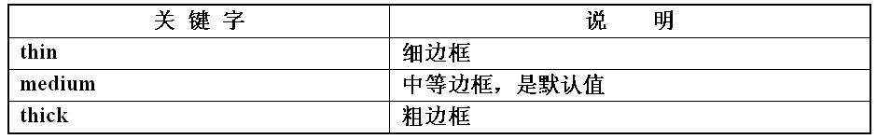

15.2 调整边框宽度——border-width
表15-2 边框宽度属性中关键字说明
返回

Slide 15
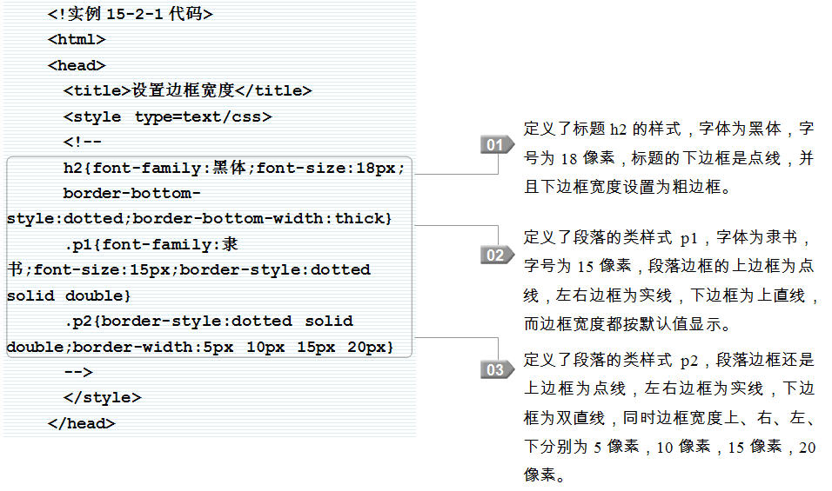
15.2 调整边框宽度——border-width
实例代码

Slide 16
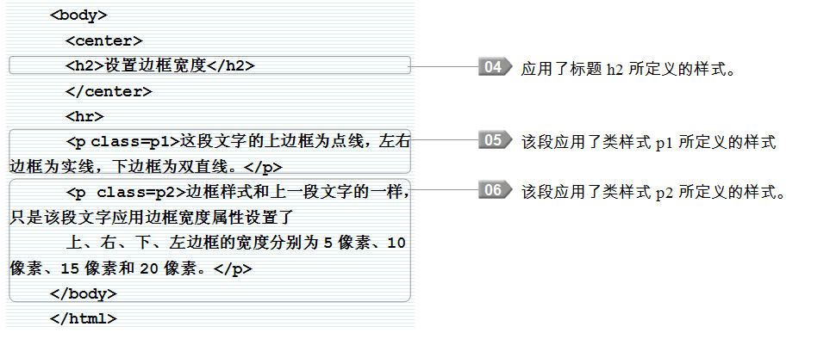
15.2 调整边框宽度——border-width
接上页

Slide 17
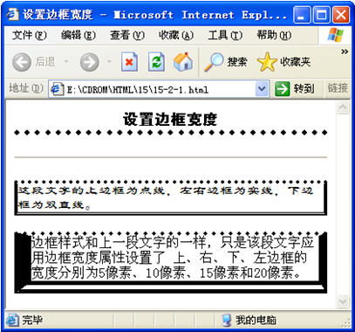
15.2 调整边框宽度——border-width
网页效果

Slide 18
15.3 设置边框颜色——border-color
基本语法
border-color:颜色关键字|RGB值
border-top-color:颜色关键字|RGB值
border-bottom-color:颜色关键字|RGB值
border-left-color:颜色关键字|RGB值
border-right-color: 颜色关键字|RGB值

Slide 19
15.3 设置边框颜色——border-color
语法说明
➢ 颜色关键字可使用常用的16个关键字
➢ RGB值使用十六进制的RGB值和RGB函数值都行。
➢ 在使用边框颜色复合属性border-color时，如果只设置1种颜色，则四条边框的颜色一样；设置2种颜色，则边框的上下为一个颜色，左右为另一个颜色；设置3种颜色，边框的颜色顺序为上、左右、下；设置4中颜色，边框的颜色顺序为上、右、下、左。
表15-3

Slide 20
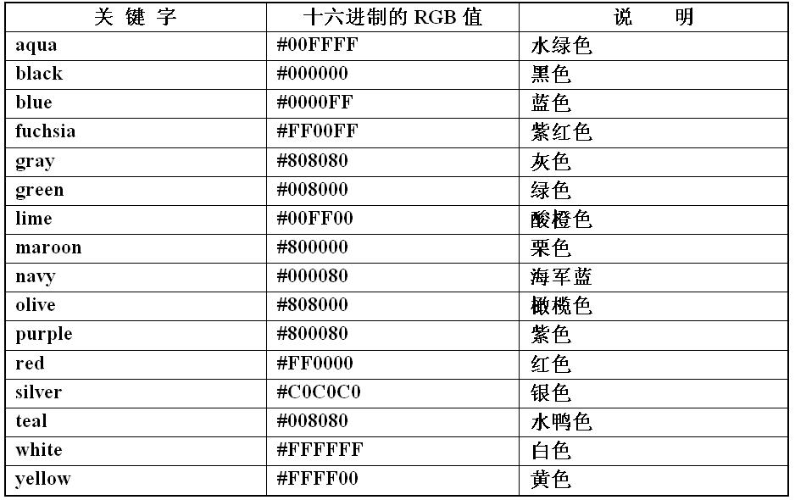

15.3 设置边框颜色——border-color
表15-3 常用的16个颜色关键字
返回

Slide 21
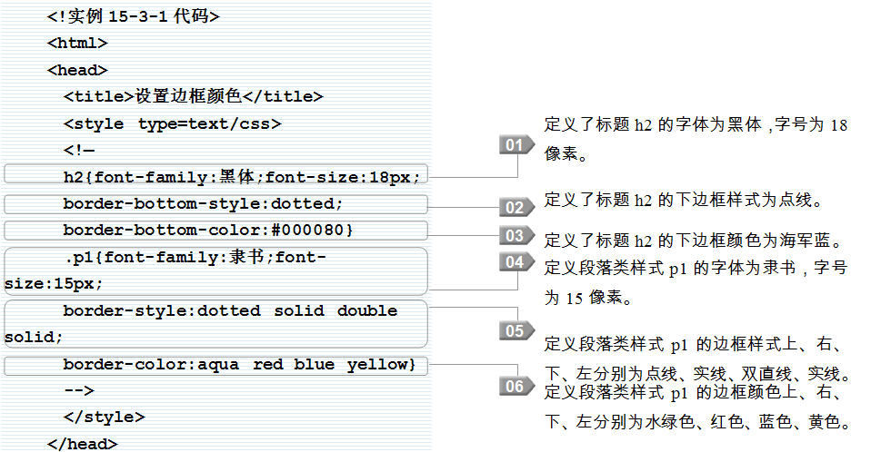
15.3 设置边框颜色——border-color
实例代码

Slide 22
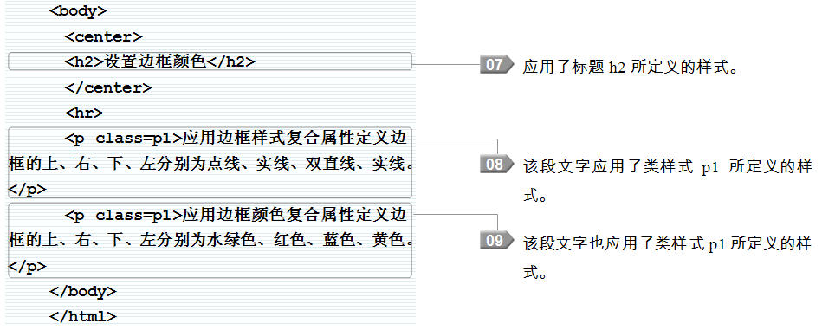
15.3 设置边框颜色——border-color
接上页

Slide 23
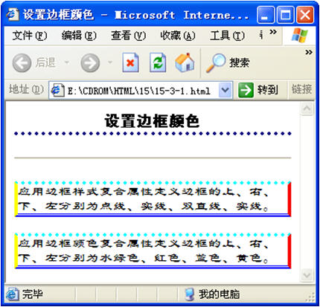
15.3 设置边框颜色——border-color
网页效果

Slide 24
15.4 设置边框属性——border
基本语法
border:<边框宽度>||<边框样式>||<边框颜色>
border-top: <上边框宽度>||<上边框样式>||<上边框颜色>
border-right: <右边框宽度>||<右边框样式>||<右边框颜色>
border-bottom: <下边框宽度>||<下边框样式>||<下边框颜色>
border-left: <左边框宽度>||<左边框样式>||<左边框颜色>

Slide 25
15.4 设置边框属性——border
语法说明
➢ 基本语法中每一个属性都是一个复合属性，都可以同时设置边框的宽度、样式和颜色属性。但是在用该语法定义边框属性时，每个属性间必须用空格隔开。
➢ 这五个属性语法中，只有border可以同时设置四条边框的属性。其他的只能设置单边框的属性。

Slide 26
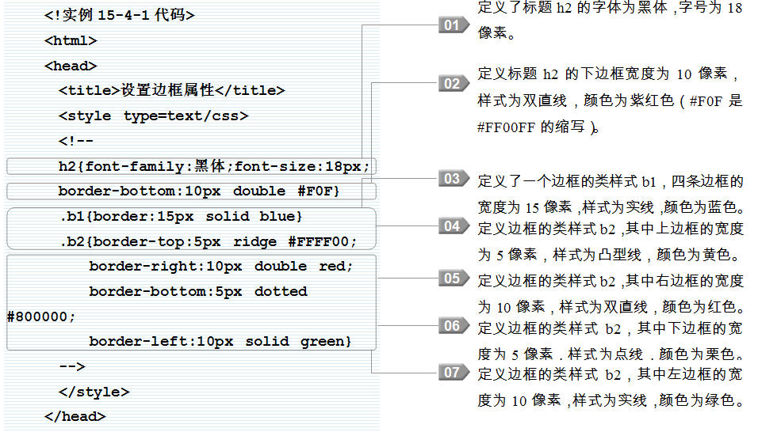
15.4 设置边框属性——border
实例代码

Slide 27
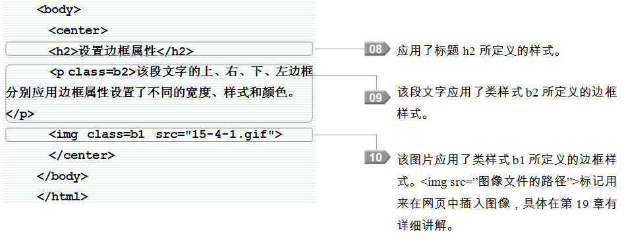
15.4 设置边框属性——border
接上页

Slide 28
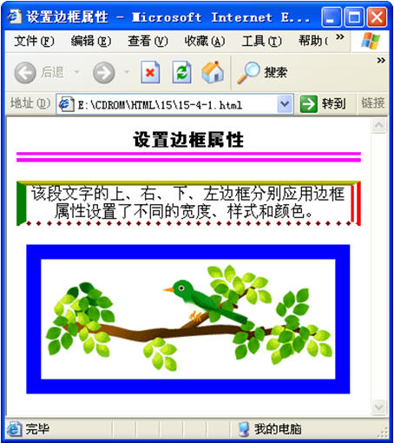
15.4 设置边框属性——border
网页效果

Slide 29
15.5 边距——margin-top /margin-bottom /margin-left/ margin-right/margin
基本语法
margin-top:长度|百分比|auto
margin-bottom: 长度|百分比|auto
margin-left: 长度|百分比|auto
margin-left: 长度|百分比|auto
margin: 长度|百分比|auto

Slide 30
15.5 边距——margin-top /margin-bottom /margin-left/ margin-right/margin
语法说明
➢ 长度包括长度值和长度单位，长度单位可以使用前面多次提到的绝对单位或相对单位。
➢ 百分比是相对于上级元素宽度的百分比，允许使用负数。
➢ auto为自动提取边距值，是默认值。
➢ margin复合属性和其他复合属性的设置方法是一样的，也可以取1到4个值来同时设置边框周围的四个边距。

Slide 31
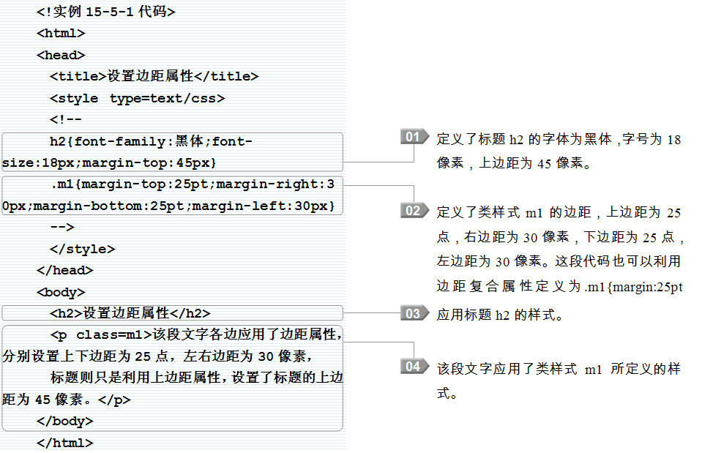
15.5 边距——margin-top /margin-bottom /margin-left/ margin-right/margin
实例代码

Slide 32
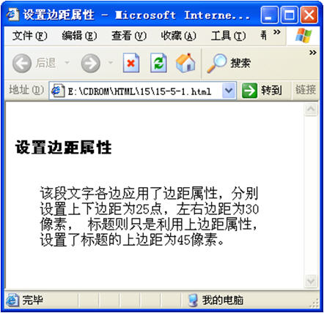
15.5 边距——margin-top /margin-bottom /margin-left/ margin-right/margin
网页效果

Slide 33
15.6 填充——padding-top／padding- bottom /padding-left / padding- right /padding
基本语法
padding-top:长度|百分比
padding-bottom: 长度|百分比
padding-left: 长度|百分比
padding-right: 长度|百分比
padding: 长度|百分比

Slide 34
15.6 填充——padding-top／padding- bottom /padding-left / padding- right /padding
语法说明
➢ 长度包括长度值和长度单位。
➢ 百分比是相对于上级元素宽度的百分比，不允许使用负数。
➢ 填充复合属性padding的取值方法，可以参照边框样式border-style的取值方法。

Slide 35
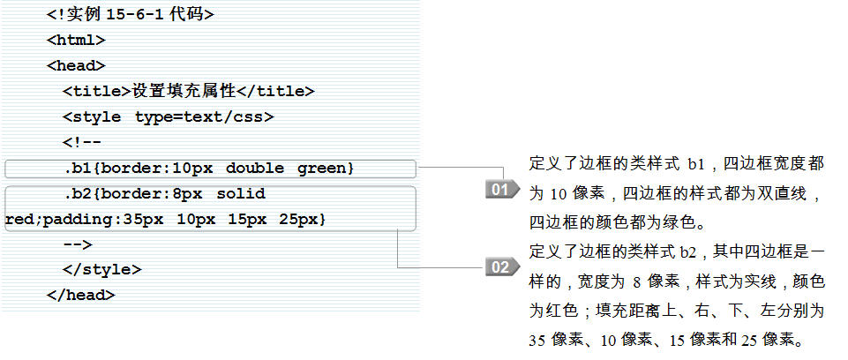
15.6 填充——padding-top／padding- bottom /padding-left / padding- right /padding
实例代码

Slide 36
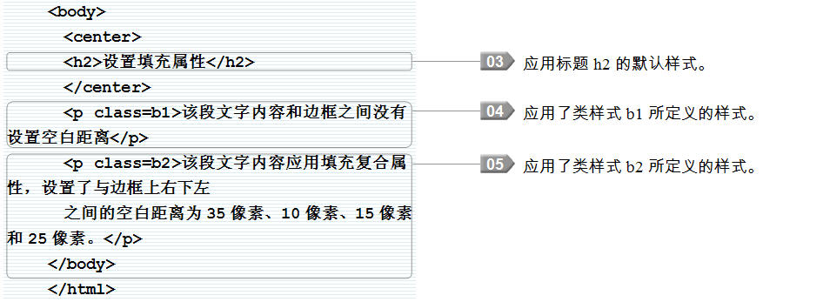
15.6 填充——padding-top／padding- bottom /padding-left / padding- right /padding
接上页

Slide 37
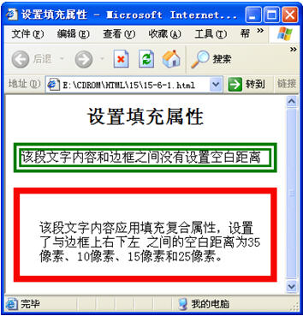
15.6 填充——padding-top／padding- bottom /padding-left / padding- right /padding
网页效果

Slide 38
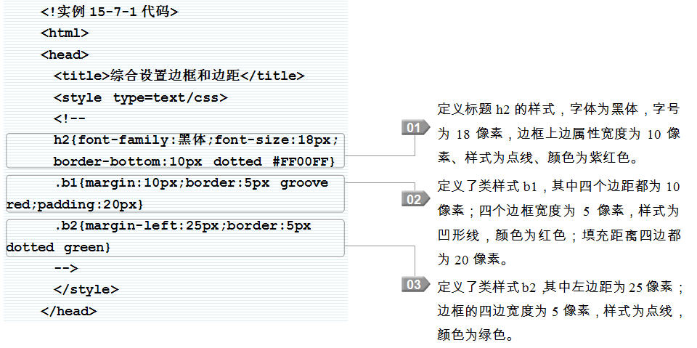
15.7 小实例——综合设置边框和边距
实例代码

Slide 39
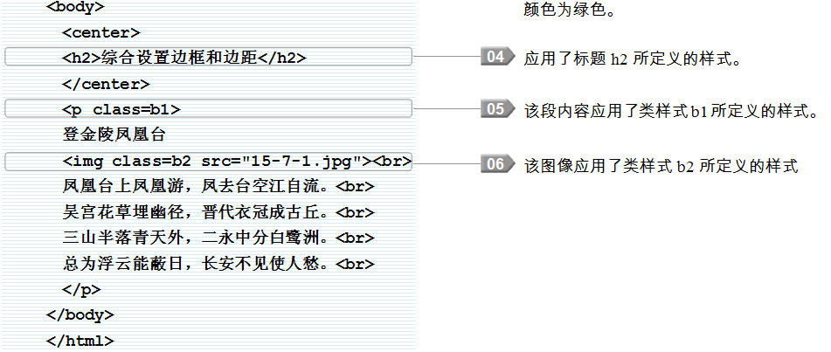
15.7 小实例——综合设置边框和边距
接上页

Slide 40
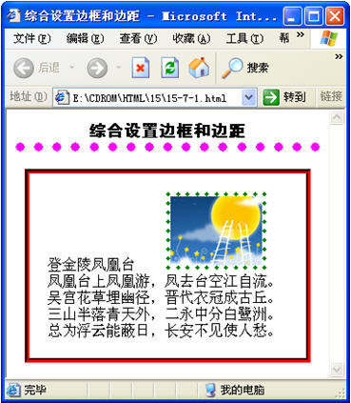
15.7 小实例——综合设置边框和边距
网页效果

